Slide 1


УФК ПО ПРИМОРСКОМУ КРАЮ
КоАП (ст.15.49) Технические возможности для клиентов в ПУР КС
Елисеева Ольга Александровна,
заместитель начальника отдела казначейского сопровождения Управления Федерального казначейства по Приморскому краю
www.vladivostok.roskazna.gov.ru
г. Владивосток, январь 2026 год

Slide 2

КоАП (ст.15.49) Технические
возможности для клиентов в ПУР КС
УФК ПО ПРИМОРСКОМУ КРАЮ
В Компоненте казначейского сопровождения Подсистемы управления расходами Государственная интегрированная информационная система управления общественными финансами «Электронный бюджет»
с 27.01.2026 реализовано:
Отслеживание срока утверждения «Сведений об операциях с целевыми средствами» путем визуального просмотра 3 новых колонок в списочной форме:
«Дата поступления на утверждение Сведений заказчику»
«Срок утверждения Заказчиком»
«Количество дней до утверждения»
Получение Уведомления о нарушении срока утверждения Сведений заказчиком
2

Slide 3
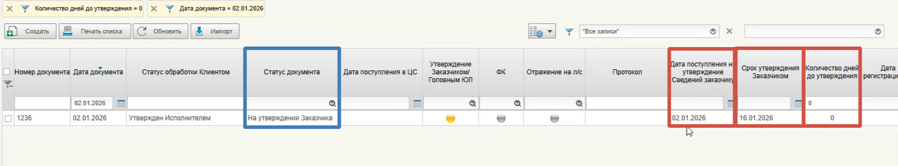
КоАП (ст.15.49) Технические
возможности для клиентов в ПУР КС
УФК ПО ПРИМОРСКОМУ КРАЮ
Отображение документа «Сведения об операциях с ЦС» в статусе «На утверждении Заказчика»:
Перейти в главное меню, выбрать «Казначейское сопровождение» – «Казначейское сопровождение» –«Предоставление и обработка сведений об операциях с целевыми средствами» – «Сведения об операциях с ЦС» – «все документы».
Условия отбора:
В статусе «На утверждении Заказчика» в колонке «Количество дней до утверждения» рекомендуется осуществлять мониторинг оставшихся дней до утверждения.
3

Slide 4
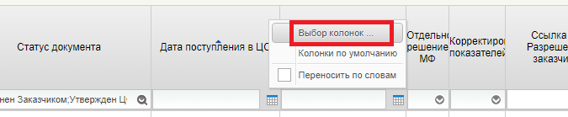
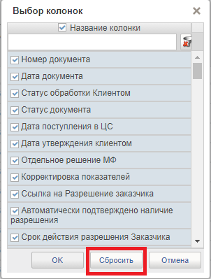
КоАП (ст.15.49) Технические
возможности для клиентов в ПУР КС
УФК ПО ПРИМОРСКОМУ КРАЮ
Для отражения новых колонок в личном кабинете заказчика и участника казначейского сопровождения необходимо сделать следующее действия:
Правой кнопкой мыши нажать по наименованию любой колонки списочной формы Сведений, появится меню, в котором необходимо выбрать первую строчку «Выбор колонок»
Нажать на кнопку «Сбросить»
4

Slide 5
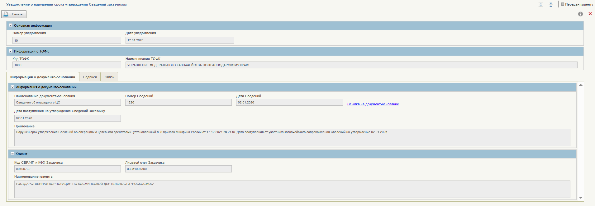
КоАП (ст.15.49) Технические
возможности для клиентов в ПУР КС
УФК ПО ПРИМОРСКОМУ КРАЮ
Отображение документа «Уведомление о нарушении срока утверждения Сведений заказчиком»:
Перейти в главное меню, выбрать «Казначейское сопровождение» – «Казначейское сопровождение» –«Предоставление и обработка сведений об операциях с целевыми средствами» – «Уведомления о нарушении срока утверждения Сведений заказчиком» – «все документы»
Рекомендуется осуществлять мониторинг Уведомлений о нарушении срока утверждения Сведений заказчиком.
Если сформировано Уведомление о нарушении срока утверждения Сведений заказчиком, то это значит, что ТОФК возбудил административное производство по статье 15.49 КоАП
5

Slide 6
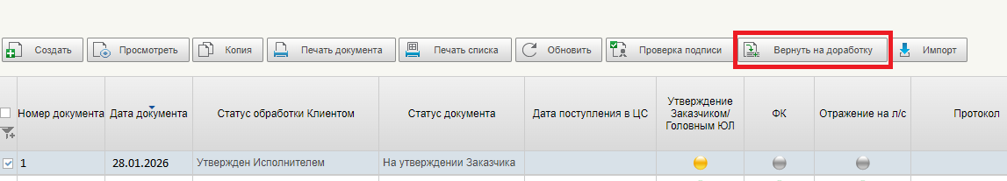
КоАП (ст.15.49) Технические
возможности для клиентов в ПУР КС
УФК ПО ПРИМОРСКОМУ КРАЮ
В Компоненте казначейского сопровождения Подсистемы управления расходами Государственная интегрированная информационная система управления общественными финансами «Электронный бюджет»
у участника казначейского сопровождения также как и ранее сохраняется возможность вернуть на доработку «Сведения об операциях с целевыми средства», направленные заказчику на утверждение:
6

Slide 7
УФК ПО ПРИМОРСКОМУ КРАЮ
Благодарю за внимание!
www.vladivostok.roskazna.gov.ru
г. Владивосток, январь 2026 год

